Slide 1
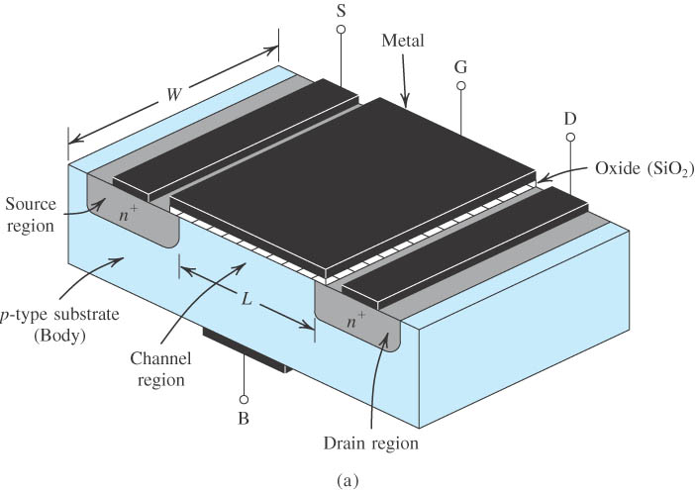
EE530 – Eletrônica Básica I
Transistores de Efeito de Campo
(FETs)
Roberto L. de Orio

Slide 2
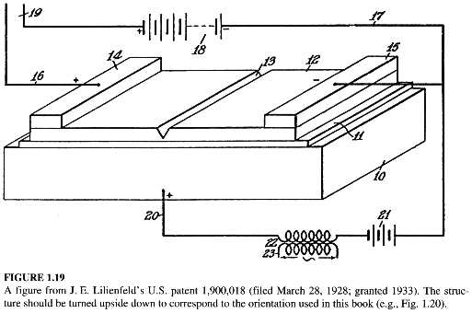
Introdução
Lilienfeld, patente 1928
Realização prática: D. Kahng e M. Atalla, 1960

Slide 3
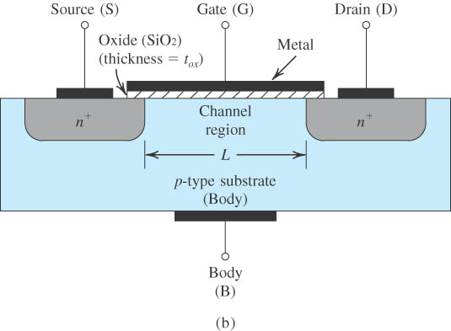
MOSFET
Metal-Oxide-Semiconductor Field Effect Transistor
nMOS tipo enriquecimento

Slide 4
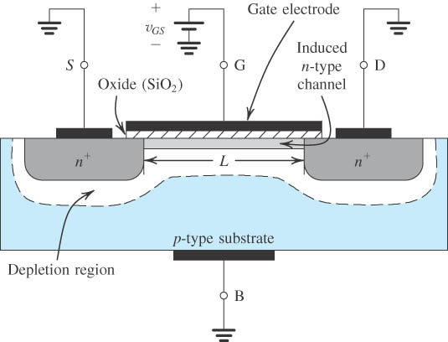
MOSFET tipo n
Indução do canal:
Formação de uma região n no substrato tipo p

Slide 5
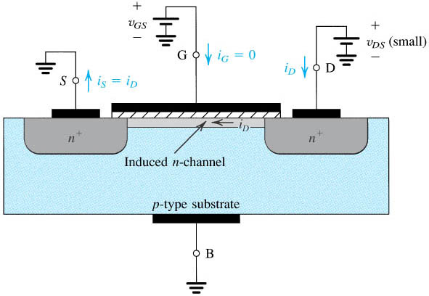
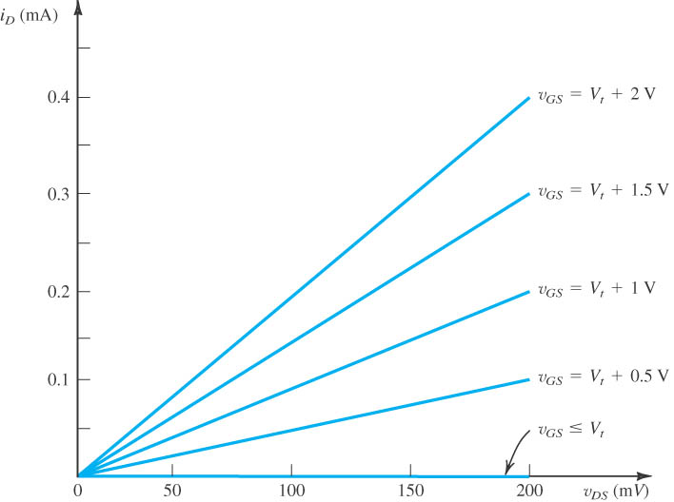
MOSFET tipo n
Pequeno valor de v_{DS}

Slide 6
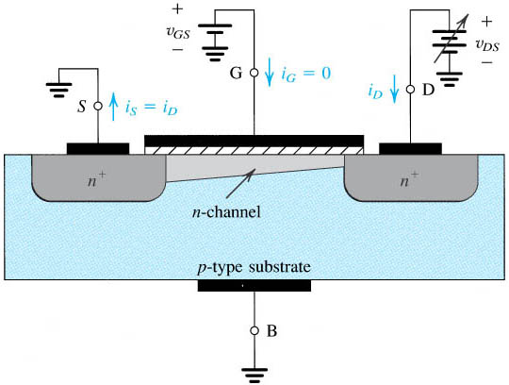
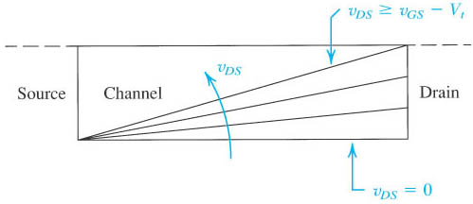
MOSFET tipo n
v_{DS} aumenta: estreitamento do canal

Slide 7
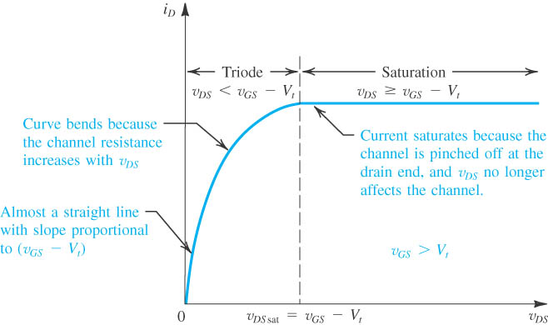
MOSFET tipo n
v_{DS} aumenta: estreitamento do canal

Slide 8
MOSFET tipo n
Região de triodo:
Região de saturação:

Slide 9
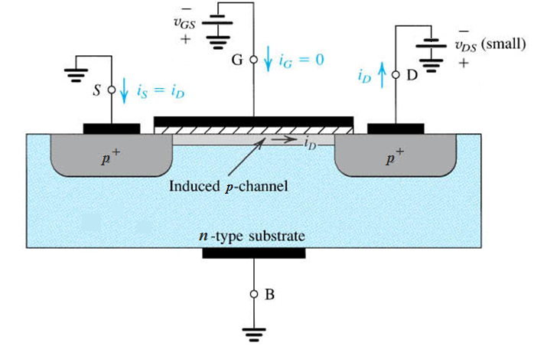
MOSFET tipo p
Indução do canal:
Formação de uma região p no substrato tipo n

Slide 10
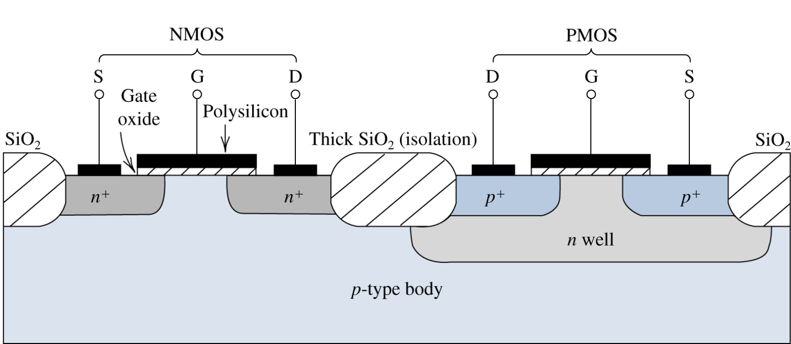
TECNOLOGIA
Complementary MOS (CMOS)
Transistor nMOS
Transistor pMOS
Fig. 5.9 Cross section of a CMOS integrated circuit. Note that the PMOS transistor is formed in a separate n-type region, known as an n well. Another arrangement is also possible in which an n-type body is used and the n device is formed in a p well.

Slide 11
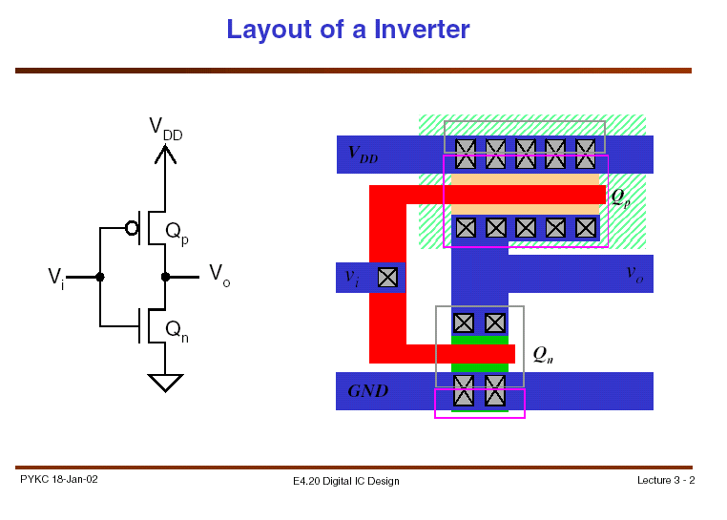

Slide 12
I
off
0
V_{DD}
on
I=0; Pestática = 0

Slide 13
I
on
V_{DD}
0
off
I=0; Pestática = 0

Slide 14
I
C
I=0; Pestática = 0
P_{dinâmica} =f.C_{parasitária}.V_{DD}²

Slide 15
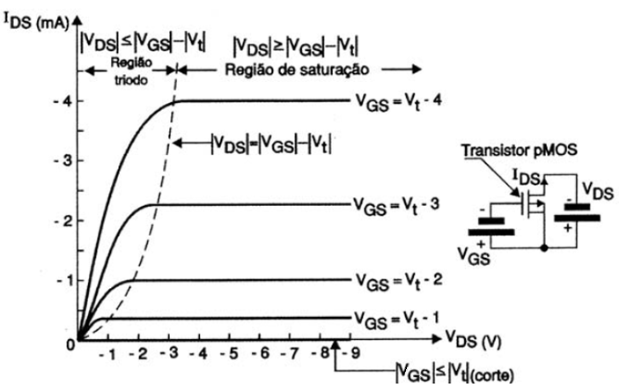
MOSFET tipo p
Curva característica

Slide 16
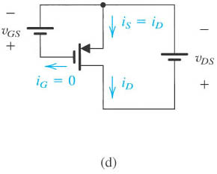
MOSFET tipo p
Região de triodo:
Região de saturação:
v_{GS}, v_{DS}, V_{t}, λ, V_{A}: negativos para pMOS

Slide 17
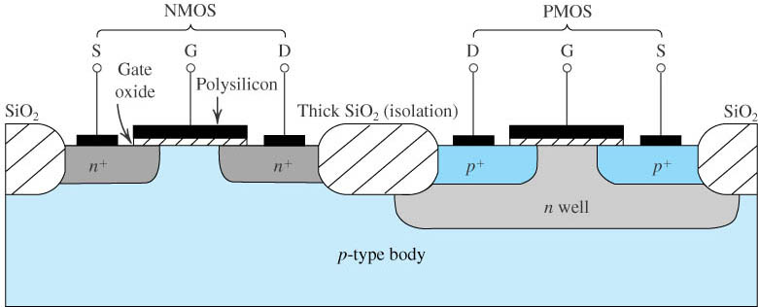
Estrutura CMOS
Complementary MOS: nMOS e pMOS

Slide 18
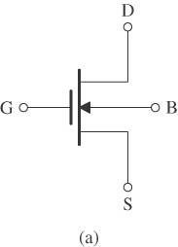
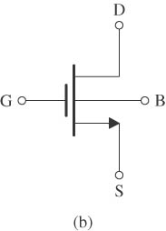
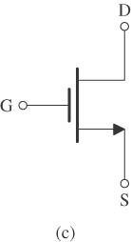
MOSFET tipo n
Simbologia
nMOS enriquecimento
nMOS enriquecimento com indicação da polaridade no terminal (tipo n)
nMOS enriquecimento sem o terminal do corpo

Slide 19
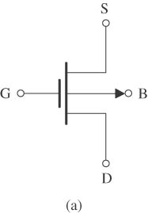
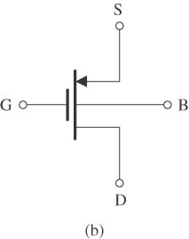
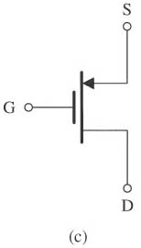
MOSFET tipo p
Simbologia
pMOS enriquecimento
pMOS enriquecimento com indicação da polaridade no terminal (tipo p)
pMOS enriquecimento sem a tensão do substrato

Slide 20
Exercício
Uma tecnologia de 0,18 μm tem qual t_{ox} = 4 nm, μ_{n} = 450 cm²/V.s e V_{t} = 0,5 V.
Encontre C_{ox} e k’_{n} = μ_{n}.C_{ox}.
Para um transistor com L mínimo, determine W para que o dispositivo tenha uma resistência de canal r_{DS} = 1 kΩ para v_{GS} = 1 V.
Com W/L = 20, calcule a tensão de overdrive V_{OV} = V_{GS} – V_{t} para o transistor operar na saturação com I_{D} = 0,3 mA. Qual o mínimo valor de V_{DS} necessário?

Slide 21
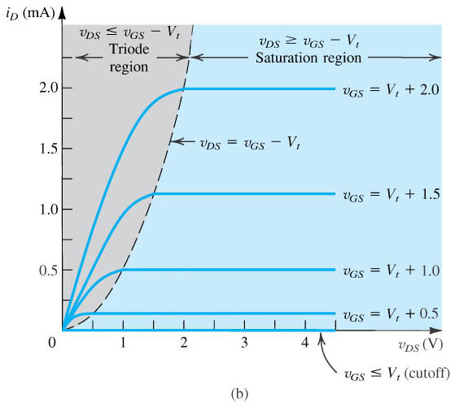
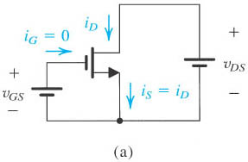
Curvas Características
Curva i_{D} x v_{ds}

Slide 22
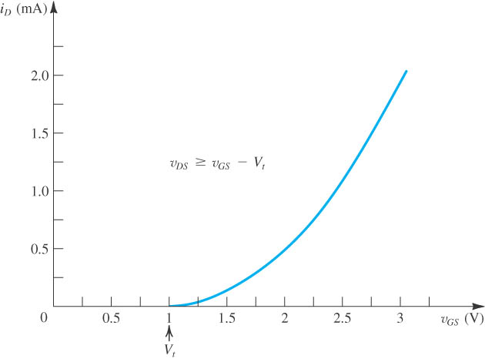
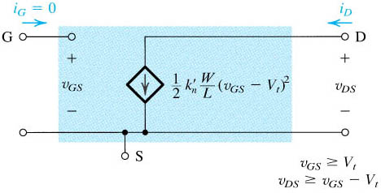
Região de Saturação
Curva i_{D} x v_{GS}

Slide 23
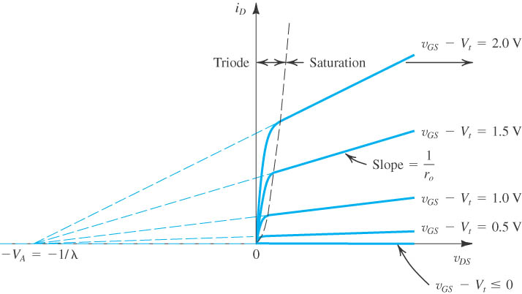
Modulação do Comprimento do Canal
Resistência de saída finita na saturação

Slide 24
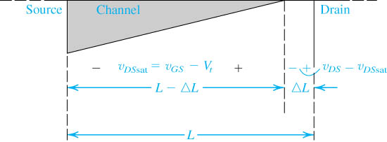
Modulação do Comprimento do Canal

Slide 25
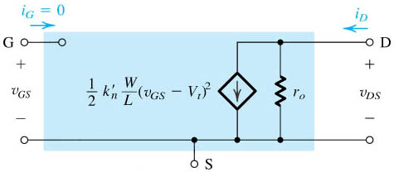
Modulação do Comprimento do Canal
Resistência de saída finita na saturação

Slide 26
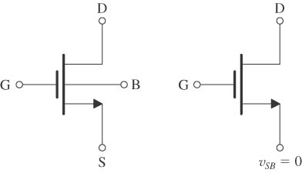
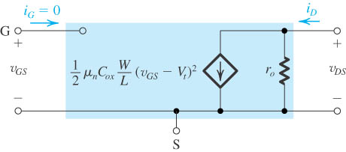
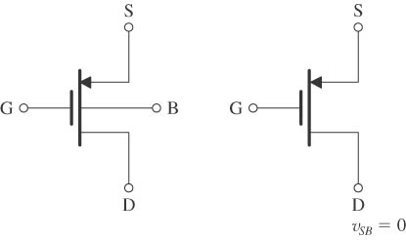
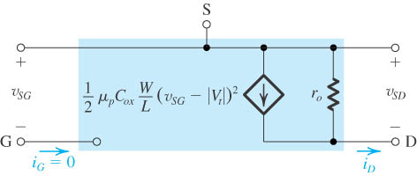
Modelos – MOSFET
Resumo: Modelo nMOS e pMOS na saturação

Slide 27
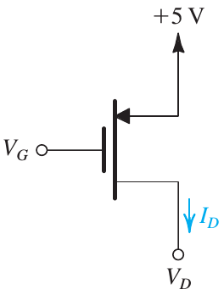
Exercício
2. O pMOS da figura tem V_{tp} = -1 V, k_{p}’ = 60 μA/V² e W/L = 10.
a) Determine a faixa de V_{G} em que o transistor conduz.
b) Em termos de V_{G}, determine a faixa de V_{D} para a qual o transistor opera em triodo.
c) Em termos de V_{G}, determine a faixa de V_{D} para a qual o transistor opera em saturação.
d) Assumindo λ = 0, determine V_{OV} e V_{G} e a faixa de V_{D} para operar o transistor em saturação com I_{D} = 75 μA.
e) Se λ = -0,02 V⁻¹, determine r_{o} correspondente ao V_{OV} de d).

Slide 28
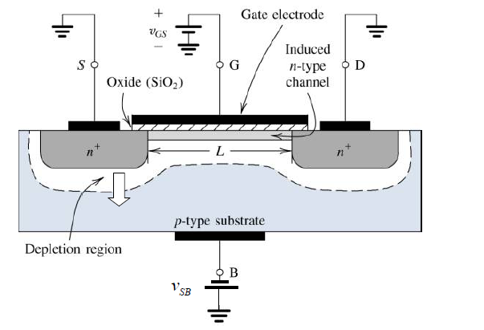
Função do Substrato: Efeito de Corpo
Manter junções reversamente polarizadas
  nMOS: terminal de corpo conectado ao potencial mais negativo do circuito
  pMOS: terminal de corpo conectado ao potencial mais positivo do circuito

Slide 29
Função do Substrato: Efeito de Corpo
V_{SB} > 0 ⇒ região de depleção mais larga ⇒ redução da profundidade do canal
⇒ Variação de V_{t}
V_{t0} = tensão de limiar para V_{SB} = 0
γ = fator de corpo
φ_{f} = Potencial de Fermi
q = carga fundamental
N_{A} = dopagem do subtrato (tipo p)
ε_{S} = permissividade do Si (11,7 ε₀)

Slide 30
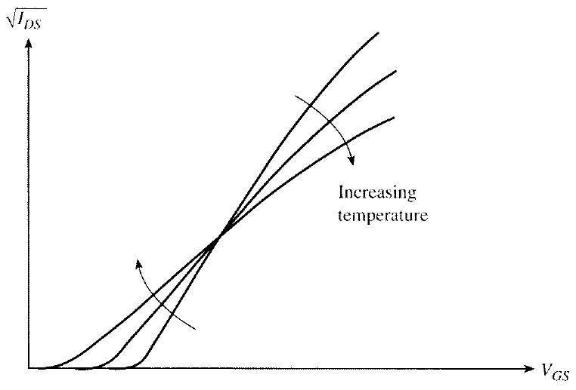
Efeito da Temperatura

Slide 31
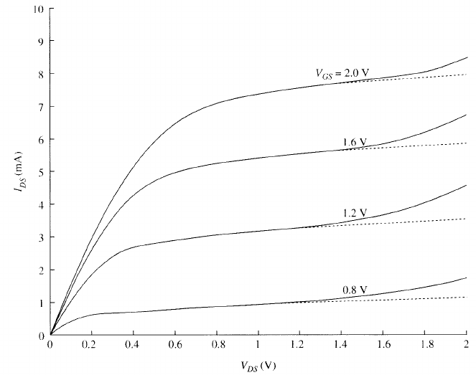
Ruptura

Slide 32
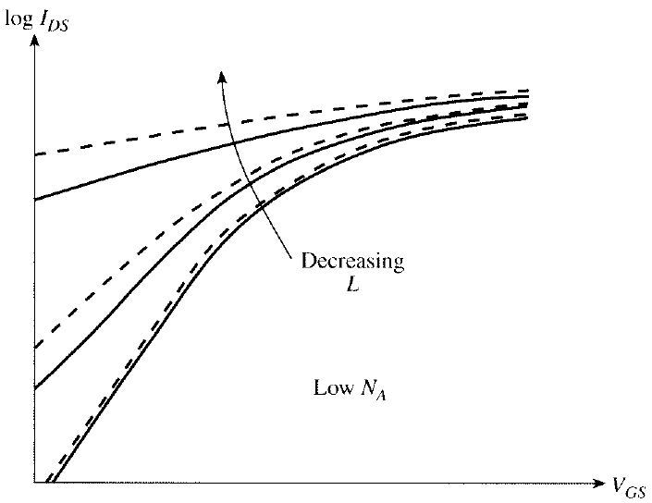
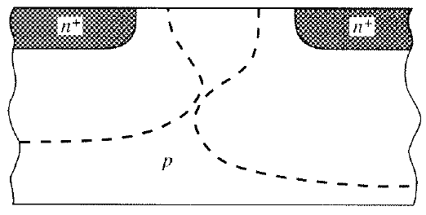
Punch-through (perfuração)

Slide 33
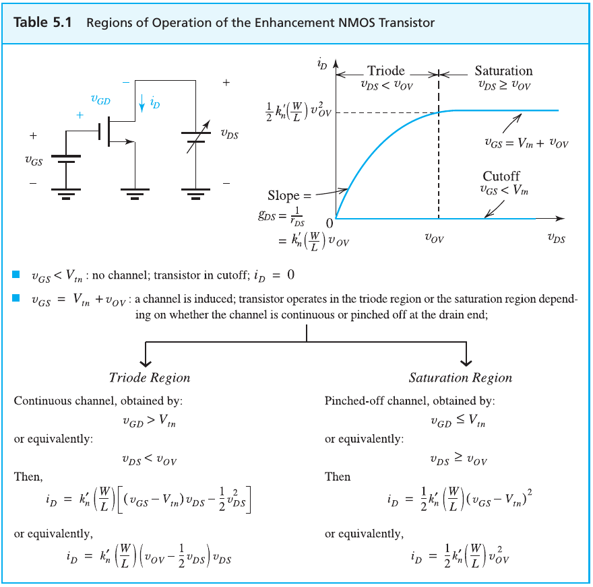

Slide 34
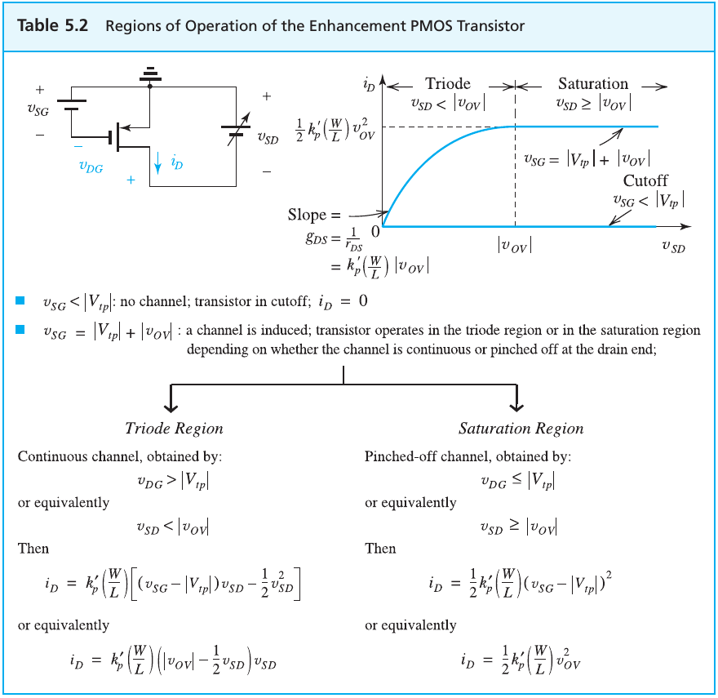

Slide 35
Sugestão de Estudo
Sedra (5ª ed.) – Capítulo 4, Seção 4.1 – 4.2
Exercícios correspondentes

